Slide 1
Enquête annuelle S.G.G.I.F.
23 mai 2019
Dr Pierre-Emmanuel CAILLEAUX
Notes:
https://docs.google.com/forms/d/1pMAIla0LgaI7nON_6mrHjX1udJudTWyx4_tNQxxC6aM/edit?ts=5c9bb312
https://forms.gle/y7wddVbHn3L4EdFj6

Slide 2
Objectif
Etat des lieux de la connaissance des médecins de la pratique d’activité physique et sportive en routine clinique

Slide 3
Méthodologie
Questionnaire de 14 questions :
9 fermées (Y/N)
5 semi-ouvertes (propositions multiples)
Durée de passation < 10 minutes
Lien envoyé aux médecins affiliés SGGIF
Statistiques descriptives

Slide 4
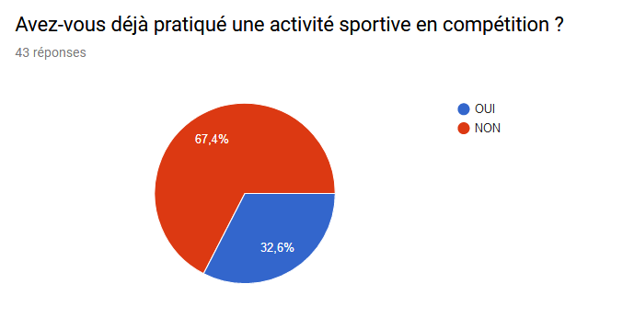
Profil des sondés
NON à 67,4%

Slide 5
Pensez-vous utile la prescription de sport en santé ?
OUI à 95 %

Slide 6
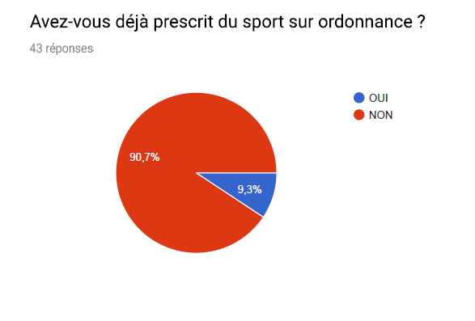
Habitudes de prescription
Oui 9,3 %
p-value : 0,22
Oui 19,5 %

Slide 7
Profil des patients

Slide 8
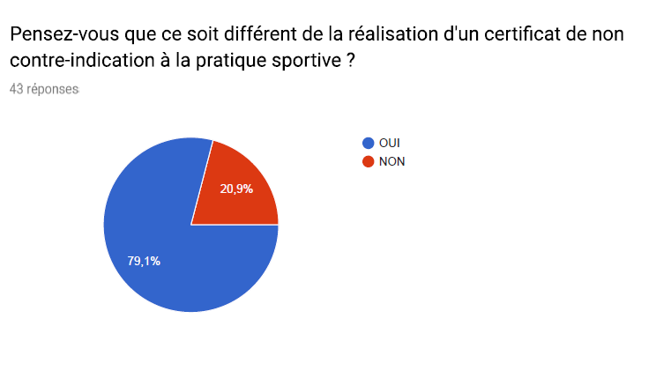
Connaissance pratique

Slide 9
Etonnant :
25% : pas d’examen physique complet
30 % pas d’ECG
Aucun test clinique ne fait l’unanimité.
1 seul prescrit une Composition corporelle / DMO

Slide 10
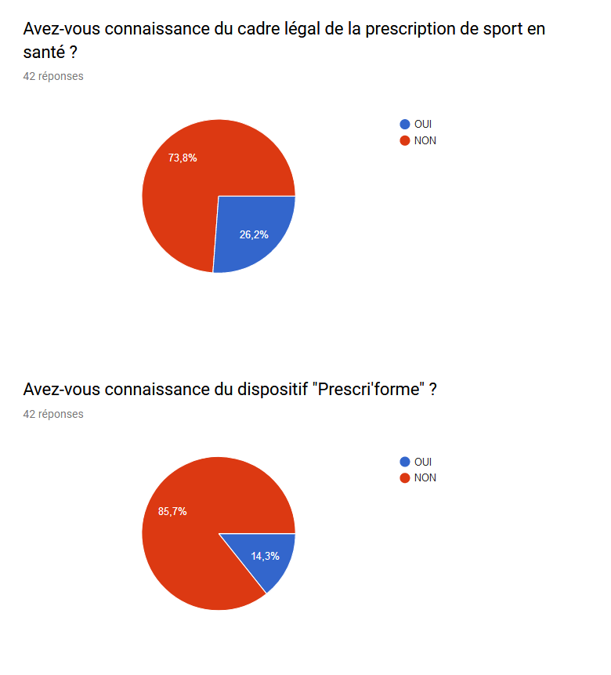
PM + CNCI obligatoires

Slide 11
PRESCRI’FORME

Slide 12
CONCLUSION
43 réponses
Médecins plutôt actifs
Pensant utile la prescription d’APA
N’en ayant jamais prescrit
Pensent que leurs patients sont concernés mais limiteraient aux patients valides > 65 ans (71% des médecins)
Pour plus de la moitié des médecins, le sport adapté n’a pas d’utilité après 80 ans (motif ?)
La majorité des médecins n’en prescriraient pas aux patients fragiles ou en ALD

Slide 13
Mise en évidence du manque de formation ou d’information sur :
le cadre médical de prescription de l’Activité physique
Le cadre légal de prescription
Les dispositifs déjà en place (Prescriforme)

